Slide 1


MetroBus

Slide 2
Objetivo de estudio
¿Dónde y cuándo se concentran los retrasos?
¿Qué incidencias generan mayor impacto?
¿Qué vehículos y mantenimientos afectan más a la disponibilidad y los costes?
¿Cómo se distribuyen la actividad y las incidencias entre los conductores?

Slide 3
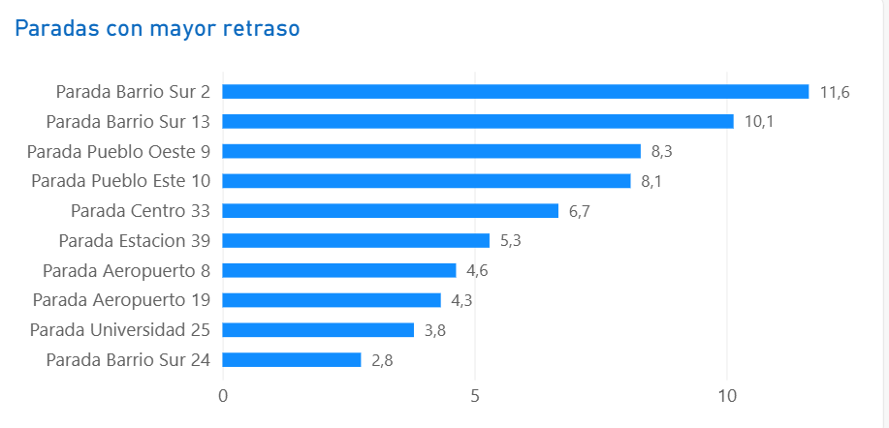
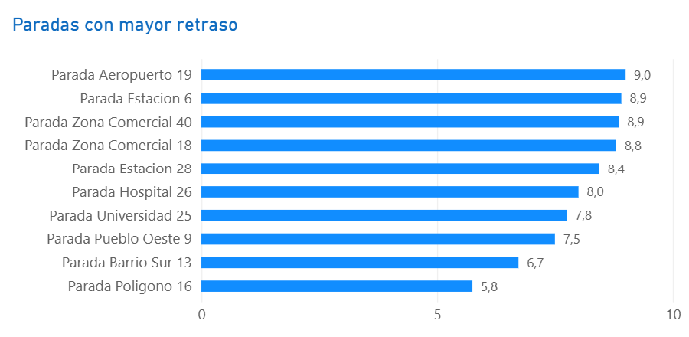
¿Dónde se concentran los retrasos de la red?
Durante la hora punta de mañana, la línea L1 presenta sus mayores retrasos en Barrio Sur 2, con 11,6 minutos, y Barrio Sur 13, con 10,1 minutos.
En la hora punta de tarde, destaca la parada Aeropuerto 19, con un retraso medio de aproximadamente 9 minutos.
Los retrasos no se distribuyen de forma uniforme durante el día, sino que aparecen puntos críticos diferentes según el periodo analizado.
Notes:
tabla - columna del título, nível de la titulación -- FP, Grado, Master -- estimación de necesidades

Slide 4
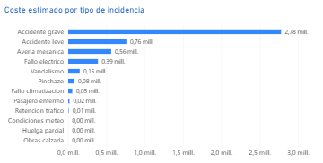
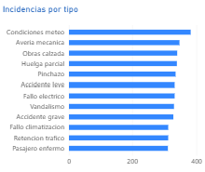

¿Qué incidencias generan mayor impacto?
La frecuencia de una incidencia no determina su impacto económico
Las incidencias por cada 1.000 viajes presentan diferencias moderadas entre líneas, con valores aproximados entre 75 y 84. Esto indica que las incidencias no se concentran exclusivamente en una única línea, aunque algunas presentan una tasa ligeramente superior.
Las condiciones meteorológicas son el tipo de incidencia más frecuente, mientras que los accidentes graves concentran claramente el mayor coste estimado. Esto puede deberse a los altos costos de indemnizaciones en caso de accidentes.

Slide 5
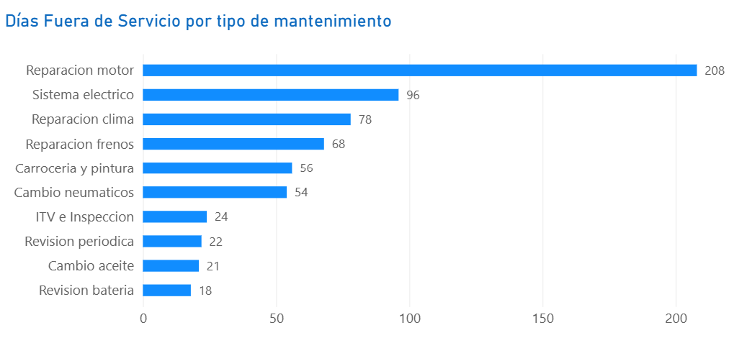
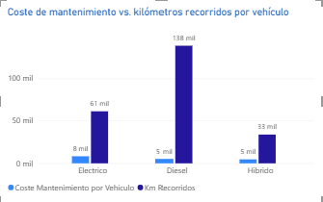
¿Qué vehículos y mantenimientos generan mayor impacto sobre la flota?
Los coches eléctricos presentan un mayor costo de mantenimiento por kilometro recorrido.
Los mantenimientos preventivos son la principal causa de los servicios.
Las reparaciones de motor son las que generan mayor impacto en la flota

Slide 6
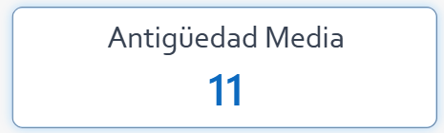
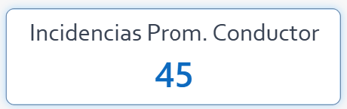
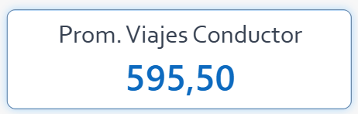
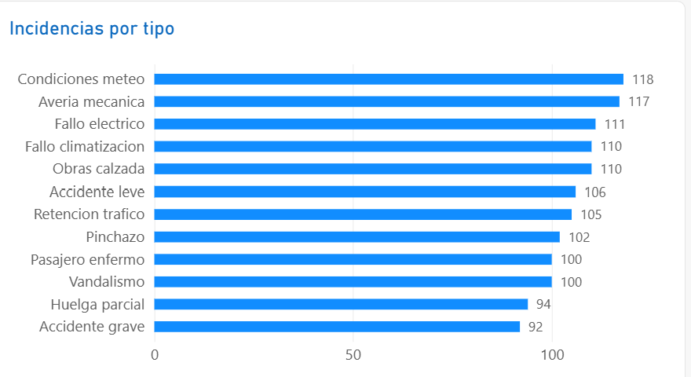
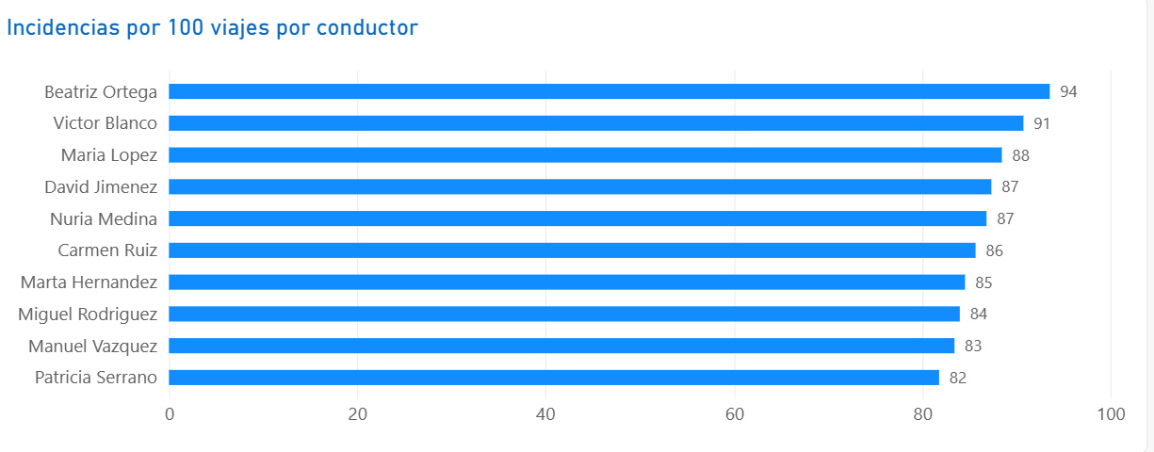
¿Cómo se distribuyen la actividad y las incidencias entre los conductores?
En promedio un conductor realiza cerca de 600 viajes al año y tiene entre 45 y 50 incidentes.
Beatriz Ortega registra la mayor tasa de incidencias por cada 100 viajes pese a pertenecer al grupo de mayor antigüedad.
Notes:
tabla - columna del título, nível de la titulación -- FP, Grado, Master -- estimación de necesidades

Slide 7
Conclusiones
Frecuencia e impacto económico de las incidencias no coinciden. Las condiciones meteorológicas son las incidencias más frecuentes, mientras que los accidentes graves concentran el mayor coste estimado, con aproximadamente 2,78 M€.
El mantenimiento afecta de forma desigual a la disponibilidad de la flota. Las reparaciones de motor son las intervenciones con mayor impacto operativo, acumulando 208 días fuera de servicio, muy por encima del resto.
Los retrasos presentan puntos críticos específicos según el momento del día. En hora punta de mañana destacan la L1 en Barrio Sur 2 (11,6 min) y Barrio Sur 13 (10,1 min), mientras que en la punta de tarde destaca Aeropuerto 19 (9 min). Por tanto, el promedio general puede ocultar problemas localizados.
La experiencia de los conductores no muestra por sí sola una relación directa con una menor tasa de incidencias. Beatriz Ortega, perteneciente al grupo de mayor antigüedad, presenta la mayor tasa de incidencias por cada 100 viajes. Las incidencias asociadas no implican necesariamente responsabilidad del conductor.

Slide 8
Recomendaciones
Priorizar el seguimiento de las combinaciones línea + parada + franja horaria con mayores retrasos, especialmente los puntos identificados en las horas punta. Esto evita tomar decisiones basadas únicamente en el retraso promedio de toda la red.
Evaluar las incidencias utilizando conjuntamente número de eventos y coste estimado. Las incidencias frecuentes requieren seguimiento operativo, mientras que eventos menos frecuentes pero de elevado coste, como los accidentes graves, requieren medidas específicas de prevención y gestión del riesgo.
Reforzar el mantenimiento preventivo y el seguimiento de los vehículos que concentran mayores costes, prestando especial atención a las reparaciones de motor, ya que son las que acumulan más días fuera de servicio.
Monitorizar la tasa de incidencias por cada 100 viajes en lugar del número absoluto, incorporando también el tipo de incidencia, línea, turno y condiciones operativas antes de atribuir diferencias al conductor.

Slide 9
Limitaciones y próximos Pasos
Limitaciones del análisis
El consumo no permite comparar directamente la eficiencia entre tipos de combustible si las unidades de consumo no son equivalentes entre vehículos eléctricos, diésel e híbridos.
La tarifa disponible corresponde a la tarifa predominante del viaje, no a la tarifa individual de cada pasajero; por tanto, cualquier cálculo de ingresos debe interpretarse como una estimación.
Próximos pasos
Analizar tiempos reales entre paradas para localizar con mayor precisión en qué tramos de cada línea se generan los retrasos.
Incorporar historial de averías, kilometraje y componentes para desarrollar indicadores orientados al mantenimiento predictivo.

Slide 10


